Slide 1
التحسس النائي والتخطيط البيئي
د. عدي حاتم شعبان
كلية العلوم
جامعة بغداد

Slide 2
مفهوم التحسس النائي
يعرف التحسس النائي او الاستشعار عن بعد بانه مراقبة وتحليل الظواهر دون الاتصال المباشر معها
بعنى اخر هو مراقبة هذه الظواهر عبر اجهزة وتقنيات لاتتصل مباشرة مع الحدث
عادة تكون عبر الاقمار الصناعية والمتحسسات
تستخدم برامجيات معالجة الصور وبرامج GIS

Slide 3
الصور الفضائية
(عادة نستقبل الصور بالشكل التالي)

Slide 4
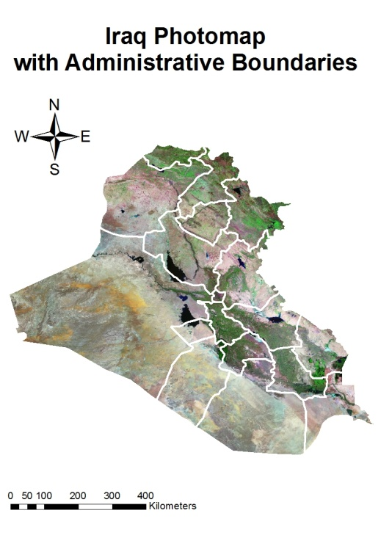

Slide 5
برامجيات معالجة الصور
Matlab
ENVI
ERDAS
OpenCV
Scikit-image
PIL/pillow
NumPy
Mahotas

Slide 6
GIS
Geographic information systems
Deals with:
Images
Maps
Information
ArcGIS Software

Slide 7
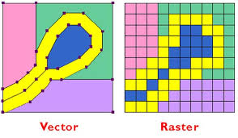
Raster and Vector

Slide 8
دقة الصور المكانية واللونية
1000 m to 0.4 m as spatial resolution
Binary images (1 bit) to more than 65000 degree (16 Bit)

Slide 9
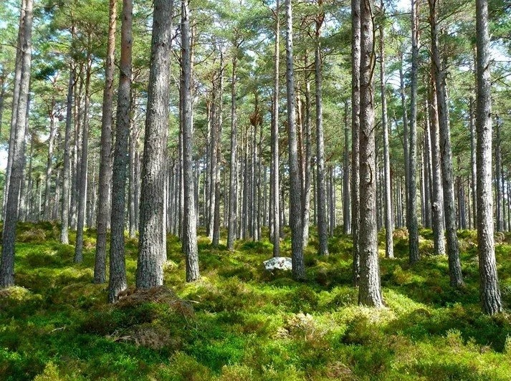
التخطيط البيئي

Slide 10
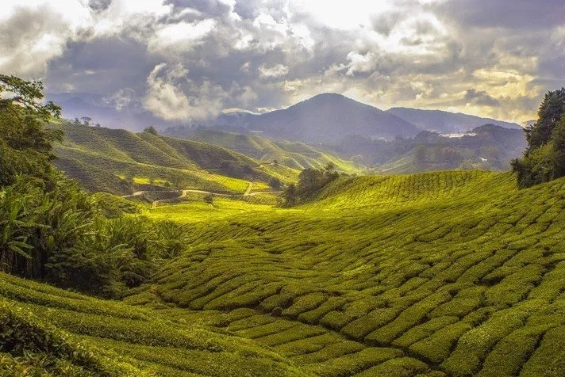
انواع الزراعة ومراقبتها

Slide 11
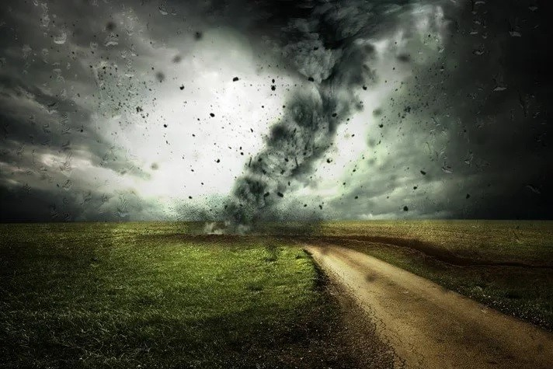
الكوارث

Slide 12
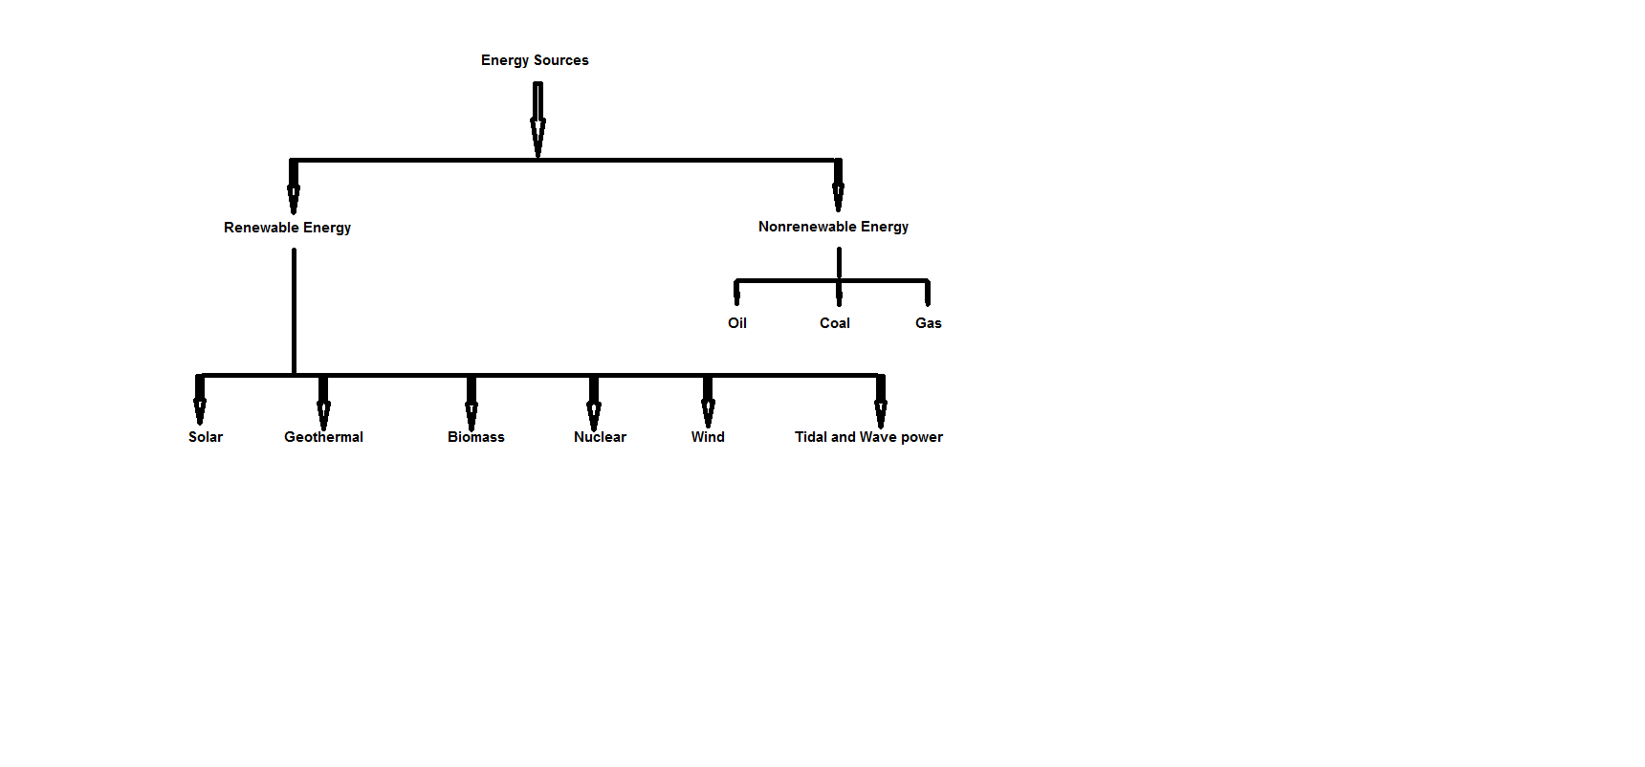

Slide 13
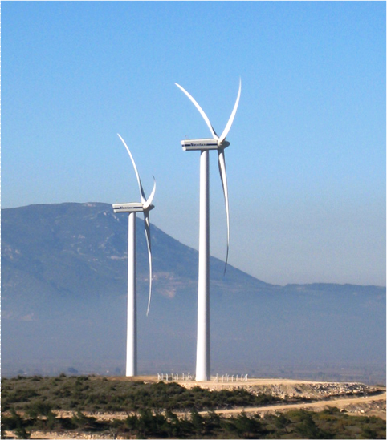
لماذا الرياح؟
1- لاتحتاج الى تكاليف وقود
2- لاتحتاج الى مصادر مياه
3- ليس لها انبعاثات مضرة بالبيئة
4- فترة النصب اقل زمنيا من الطرق التقليدية (6-18 شهر)
5- اسعار انتاج تنافسية kW/c

Slide 14
فوائد استخدام توربينات الرياح
1- تولد طاقة كهربائية نظيفة، بدون انتاج فضلات مضرة بيئيا.
2- تتيح لنا بتجهيز مناطق نائية ومعزولة بطاقة كهربائية رخيصة.
3- سهولة الصيانة الدورية وطول عمرها الافتراضي الذي يصل الى 45 سنة.

Slide 15
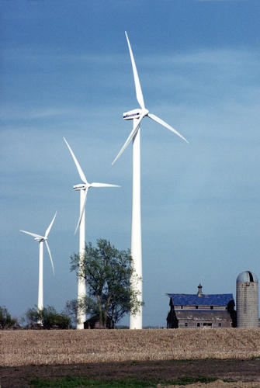
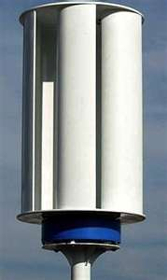
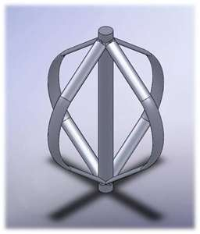
Types of wind-turbines
Vertical Axis Wind
Turbines (savonius)
Vertical Axis Wind
Turbines (modified
Darrieus)
Horizontal Axis Wind
Turbines

Slide 16
تطبيق تقنيات الاستشعار عن بعد في مجال الرياح
ان إستخدام بيانات الاستشعار عن بعد في دراسة ورصد الرياح يعتبر من التطبيقات المهمة والتي تعتمد على الصور الجوية وصور الاقمار الصناعية واجهزة القياس الارضية والرادارية. ان الناتج من هذه التطبيقات يمكن الباحثين من تحديد المواقع الواعدة لانتاج الطاقة الكهربائية بواسطة توربينات الرياح حيث يتم حساب نوع الرياح وطبيعتها وسرعتها واستدامتها. وتلعب نظم المعلومات الجغرافية دورا كبيرا في تهيئة وتحليل البيانات موقعيا وبطرق متعددة لاستكمال متطلبات قاعدة المعلومات لتلك المواقع.

Slide 17
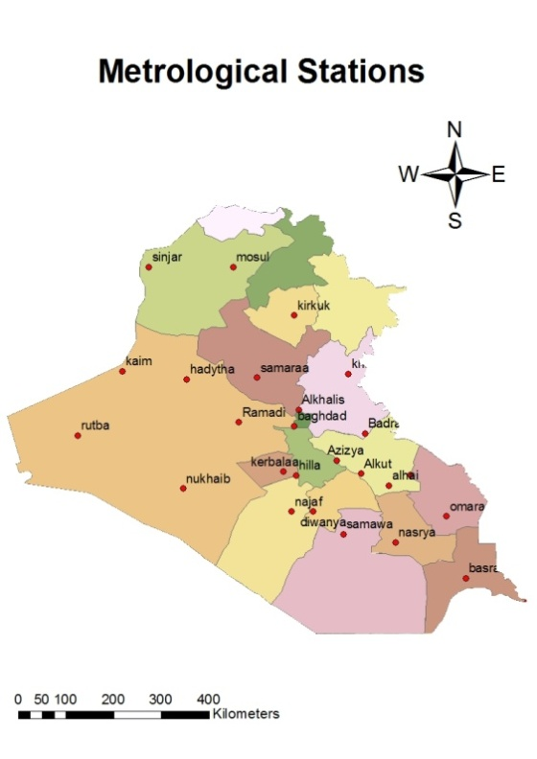

Slide 18
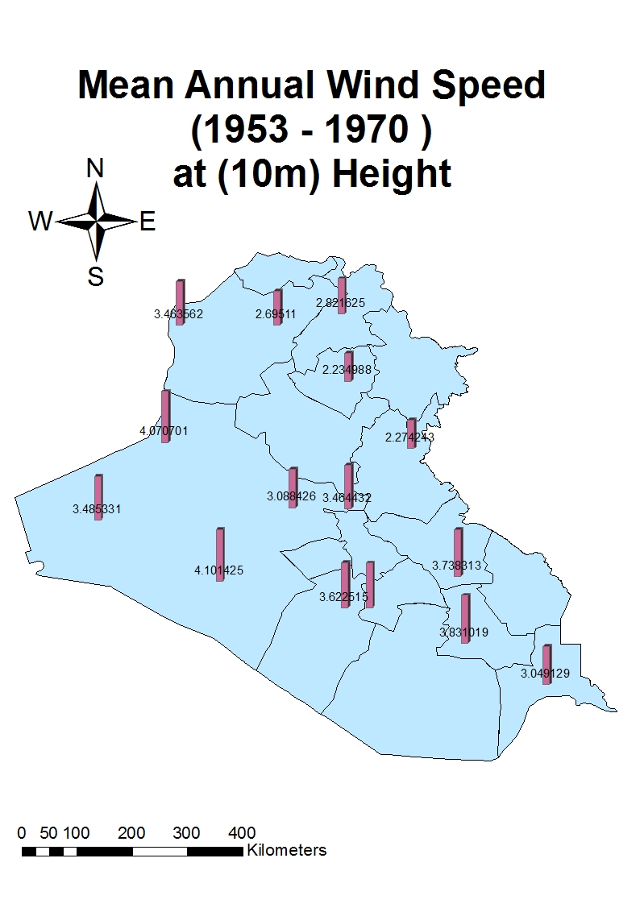
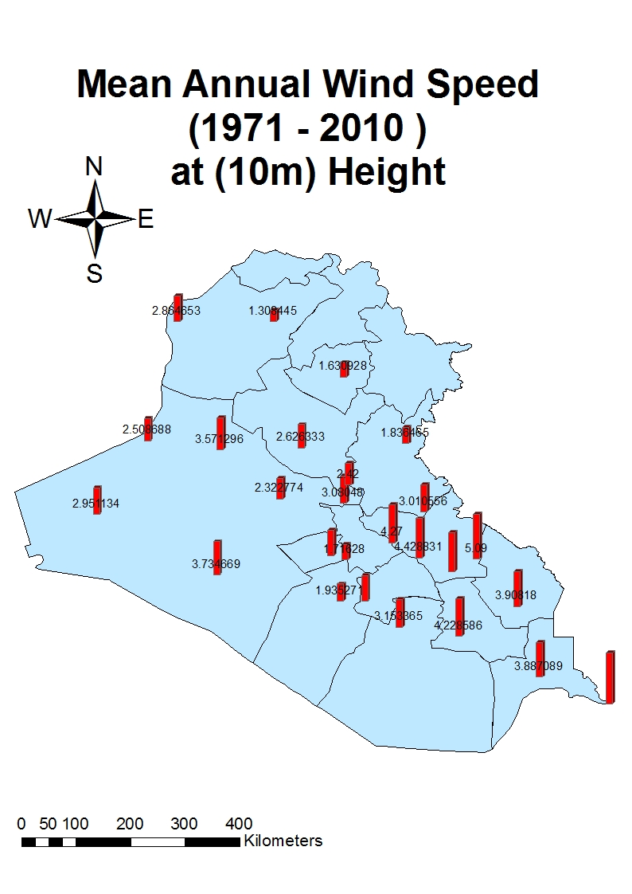
Annual wind speed

Slide 19
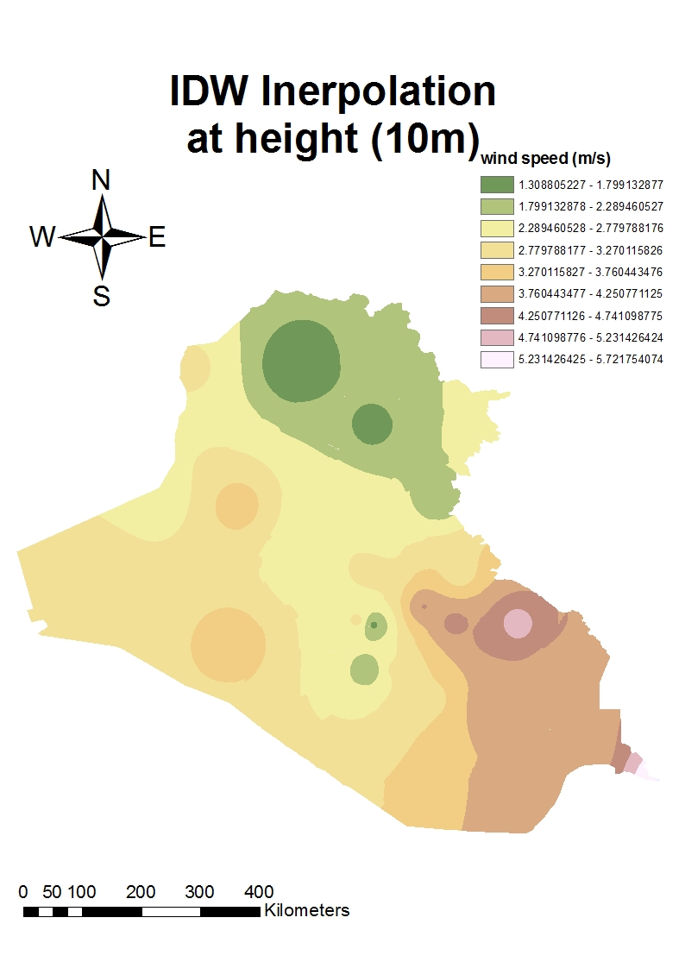

Slide 20
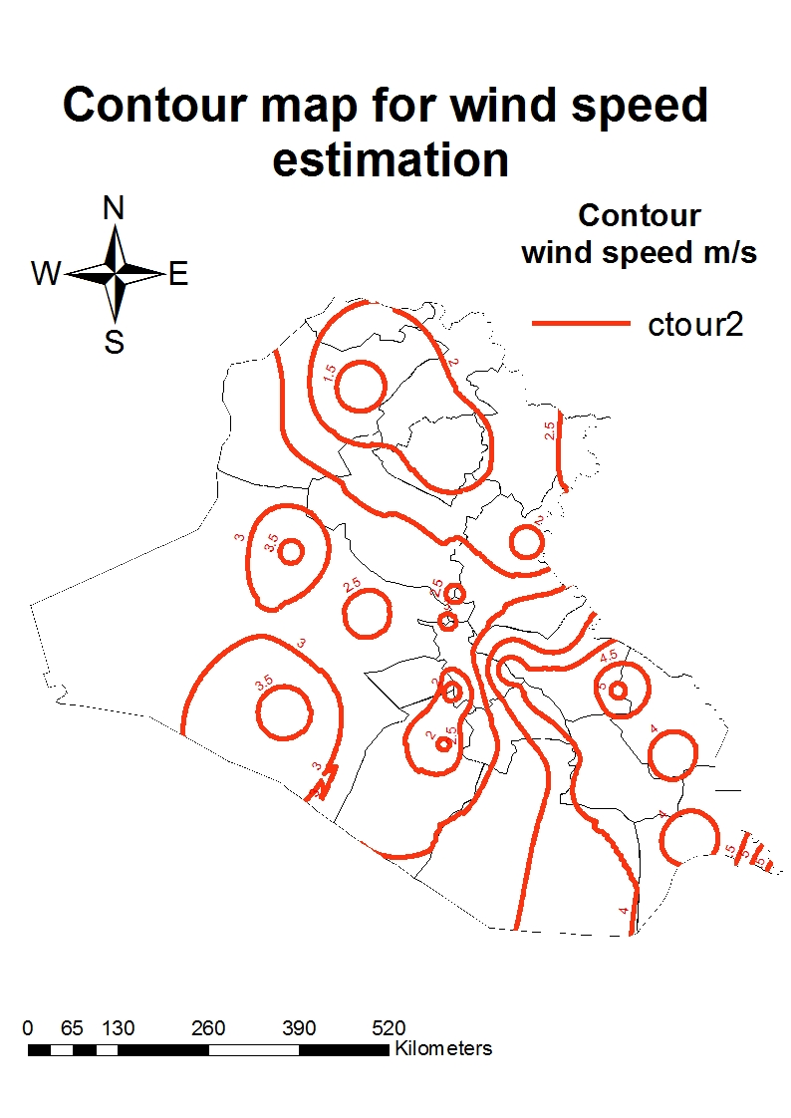

Slide 21
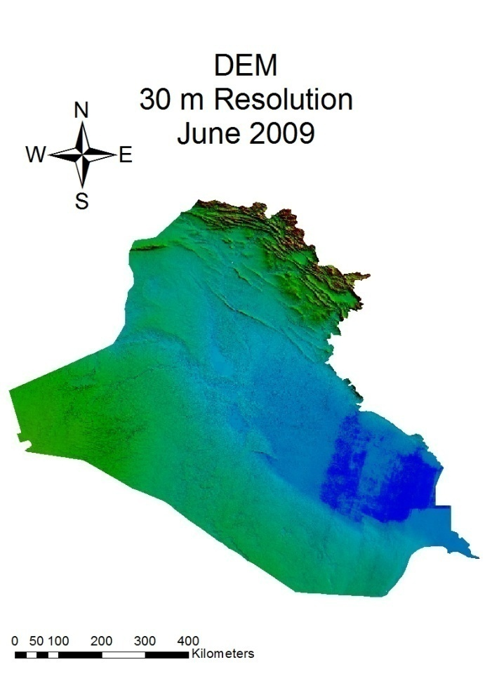
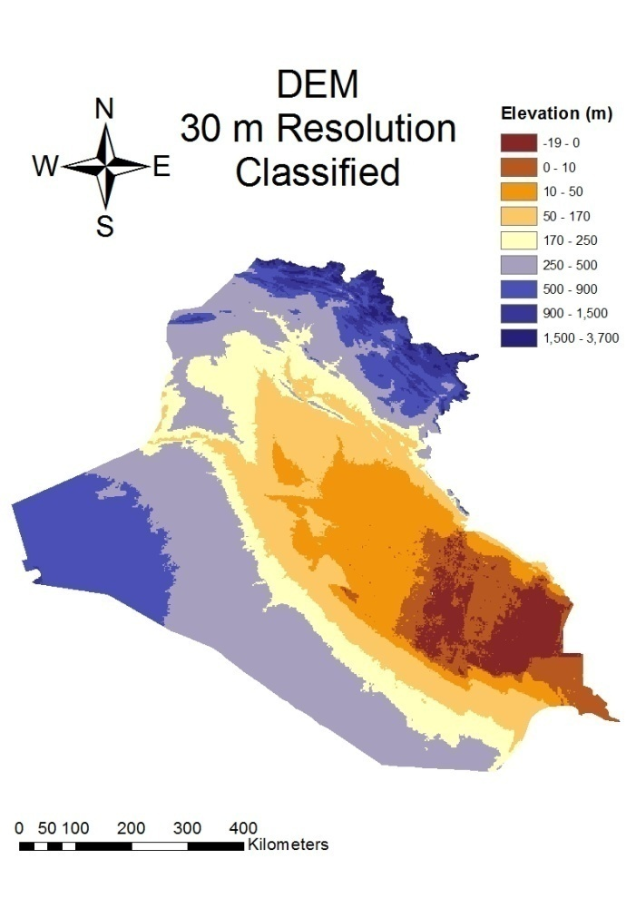
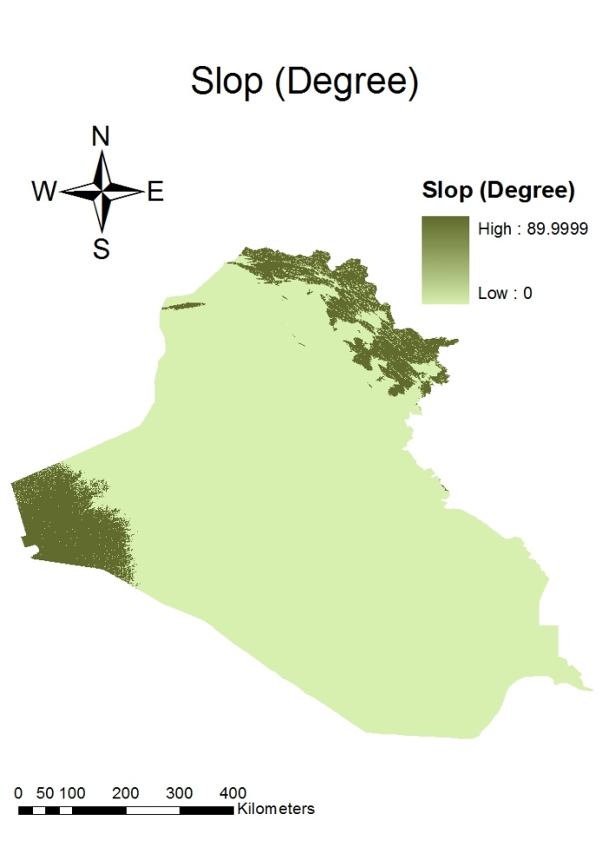
ولاختيار افضل المواقع لنصب توربينات الرياح نحتاج الى دراسة طبوغرافية الارض وارتفاعاتها والذي يدعى
3D analysis

Slide 22
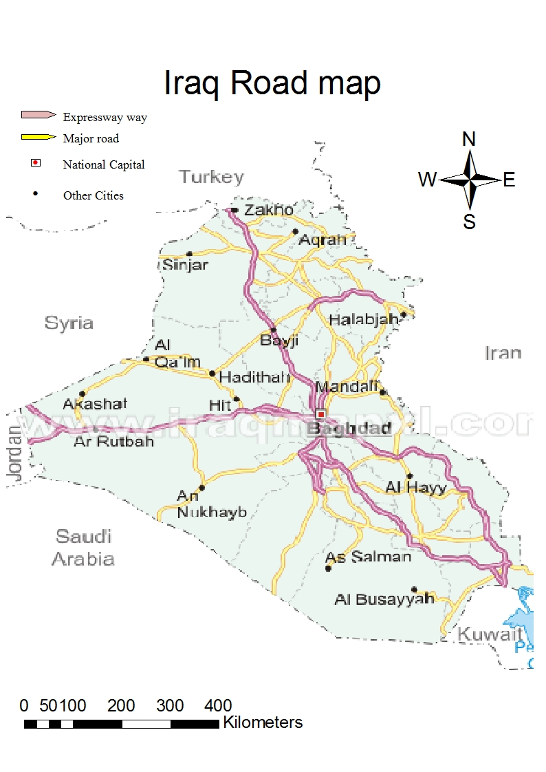

Slide 23
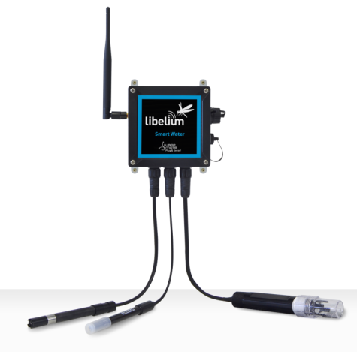
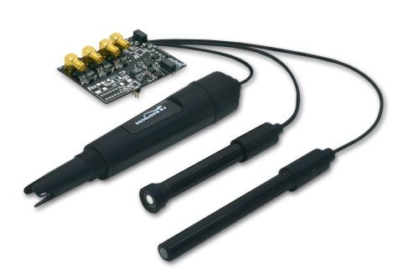

Slide 24
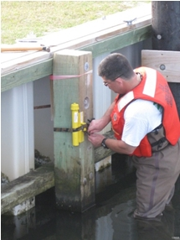
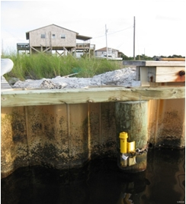

Slide 25
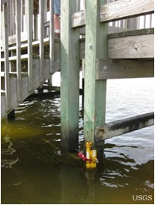
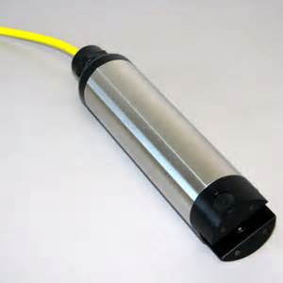

Slide 26
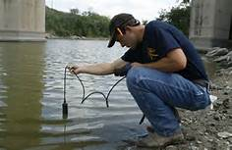

Slide 27
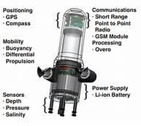

Slide 28
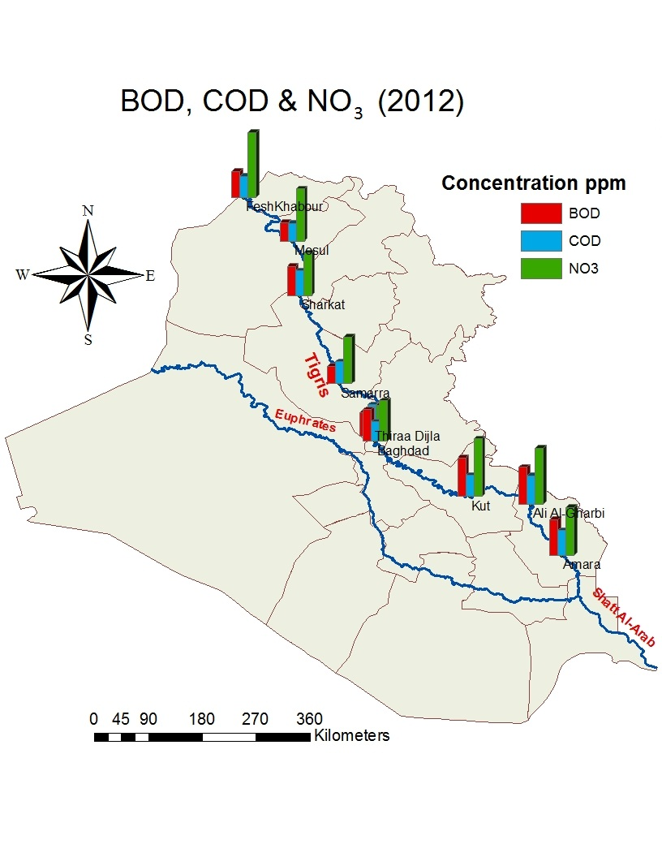
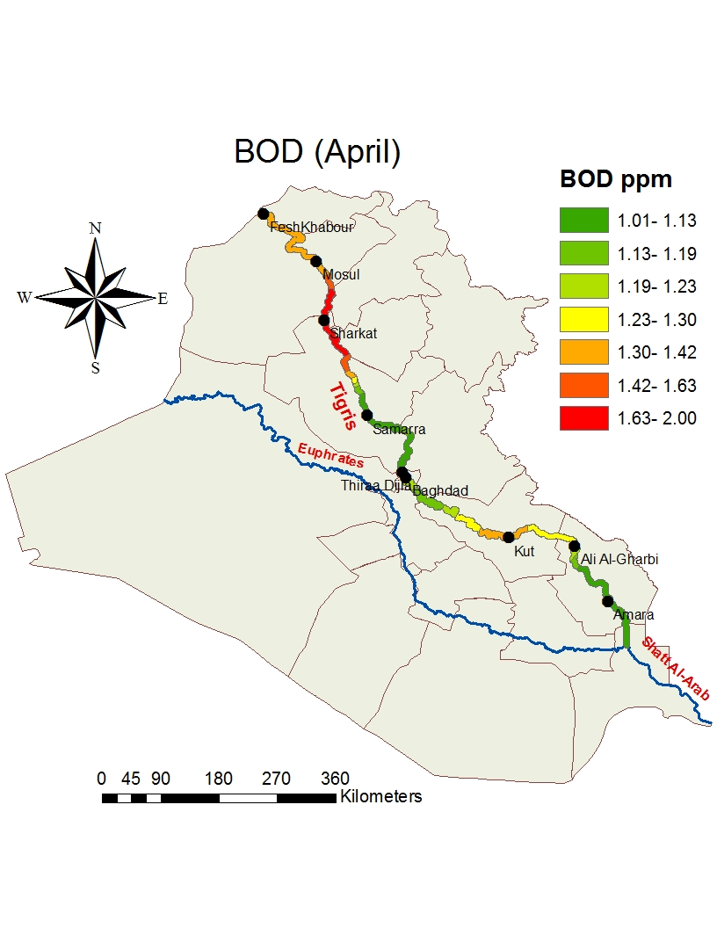
Applications

